Slide 1
§8.3 格林公式
第二型曲线积分与路径无关的条件
一、格林公式
单连通与复连通区域、区域边界曲线的正方向
格林公式、
格林公式的简单应用：
二、平面上第二型曲线积分与路径无关的条件
第二型曲线积分与路径无关的含义
第二型曲线积分与路径无关的充要条件
由第二型曲线积分确定的函数
三、二元函数的全微分求积
定理3、
求原函数的公式、
思考与练习：

Slide 2
一、格林公式
单连通与复连通区域：
设D为平面区域，如果D内任一闭曲线所围的部分都属于D，
则称D为平面单连通区域，否则称为多连通区域．
单连通
多连通区域

Slide 3
一、格林公式
单连通与复连通区域：
设D为平面区域，如果D内任一闭曲线所围的部分都属于D，
则称D为平面单连通区域，否则称为多连通区域．
当观察者沿区域D的边界曲线L行走时,
如果左手在区域D内, 则行走方向是L的正向，记作L⁺.
区域边界曲线的正方向：
简单闭曲线:起,始点重合,无自交点.(若当曲线)
区域内部,外部(若当定理:若当曲线把全平面分为两个区域……）

Slide 4
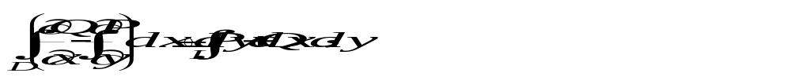

格林公式：
定理1 设闭区域 D 由分段光滑的曲线围成，函数P(x, y)及
Q(x, y)在D上具有一阶连续偏导数，则有
其中L⁺是D的取正向的边界曲线．
应注意的问题：
对多连通区域D，格林公式右
端应包括沿区域D的全部边界的曲
线积分，且边界的方向对区域D来
说都是正向．(边界在行进方向右边)

Slide 5
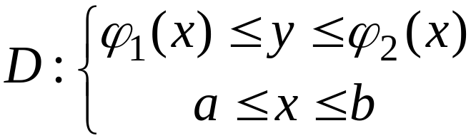



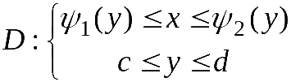







证明:
1) 若D 既是 X - 型区域 , 又是 Y - 型区域 , 且
则
dy=0
即
①

Slide 6







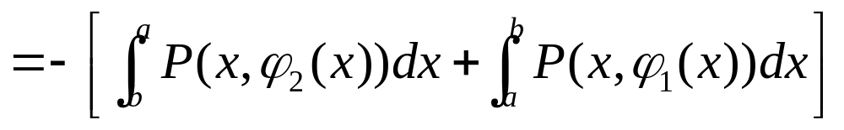



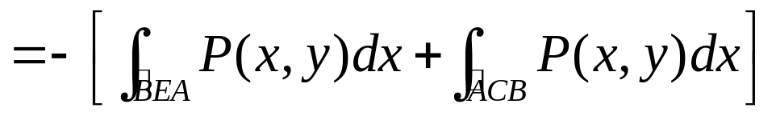


又
①
即
②
①、②两式相加得:
或

Slide 7
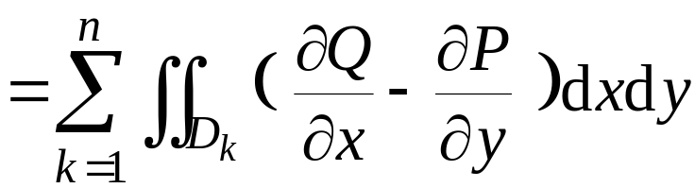
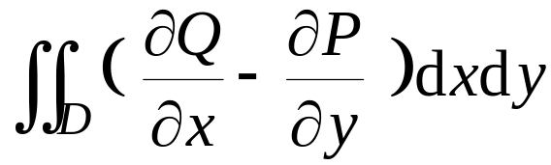
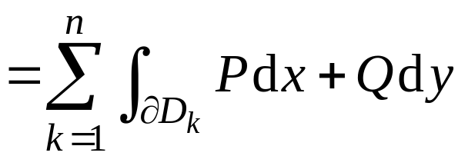
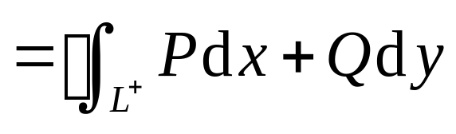
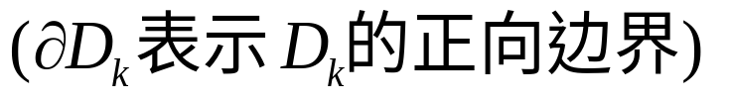


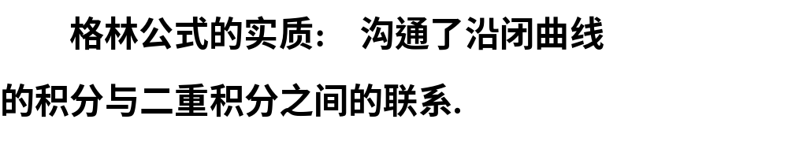

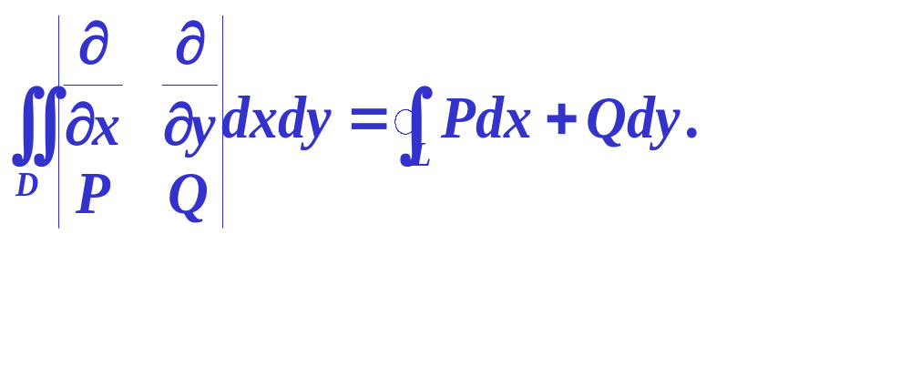
2) 若D不满足以上条件,
则可通过加辅助线将其分割
为有限个上述形式的区域 , 如图
利于记忆的形式:

Slide 8
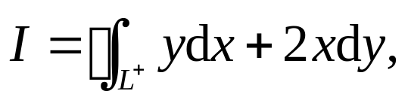
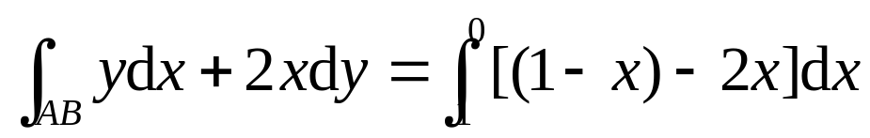
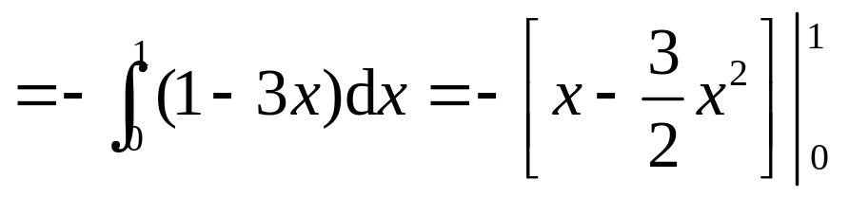
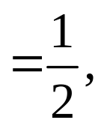
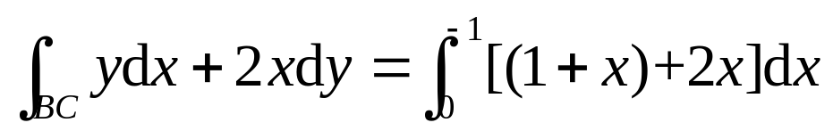
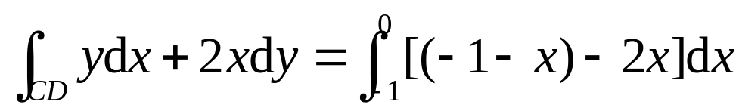
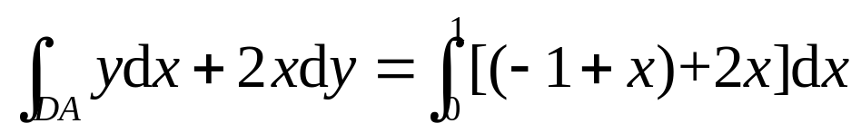
格林公式的简单应用
y
(1) 简化曲线积分
B(0,1)
例1. 求 其中L为
C(-1,0)
x
正方形ABCD的边界,A=(1,0),B=(0,1),
o
C=(-1,0),D=(0,-1).
A(1,0)
解:
D(0,-1)
同理可得
于是得 I = 2.

Slide 9
y
例1. 求 其中L为
B(0,1)
正方形ABCD的边界,A=(0,1),B=(0,1),
C=(-1,0),D=(0,-1).
C(-1,0)
x
o
解2: 利用格林公式,设正方形区域为D,
A(0,1)
D(0,-1)
=D的面积
两种解法,显然后者简单得多.
(2)简化面积计算
从此例看到,当 时,
曲线L所围区域D的面积.

Slide 10
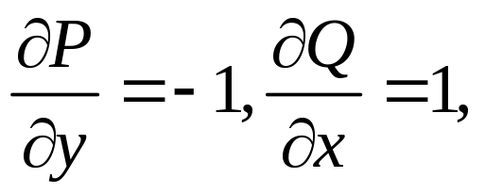

特别,取P=−y，Q=x，即得
由格林公式
从而闭区域D的面积为
例2 求椭圆 的面积A．
解
此椭圆边界方程为 x=a cosθ ，y=b sinθ

Slide 11
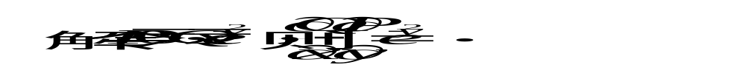
(3)简化二重积分的计算
例3
为顶点的三角形闭区域．(p.9例4)
因此，由格林公式有
y
B(0, 1)
A(1, 1)
O
x

Slide 12
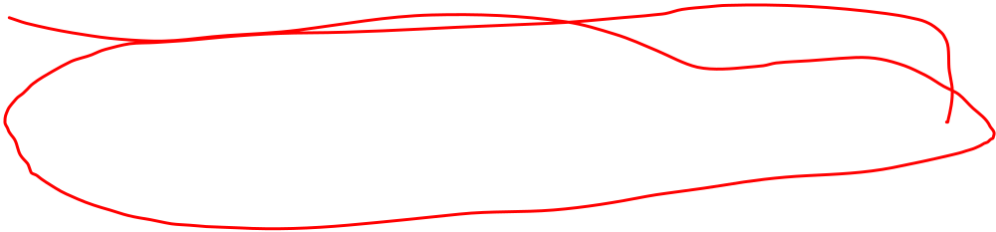
例4 设L是任意一条分段光滑的闭曲线，证明
解 令P=2xy，Q=x²，
则
=2x−2x=0．
因此，由格林公式有
问：
为什么二重积分前有“±”号？
答：
因为L是任意分段光滑闭曲线,没有指定正向!

Slide 13
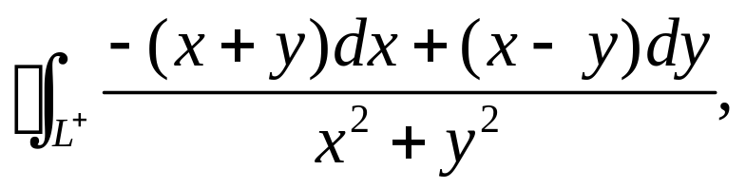
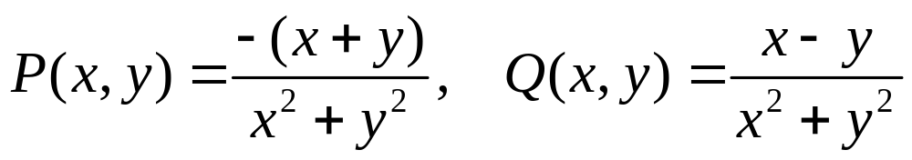

例5. 求曲线积分
其中L为光滑闭曲线,
所围的区域记为D.
解: 由于这里
L⁺表示L取逆时针方向
在原点(0,0)处无定义,为应用格林公式,分两种情形讨论:
(1)D不含原点.则 在D内有连续偏导数,且
即
于是

Slide 14
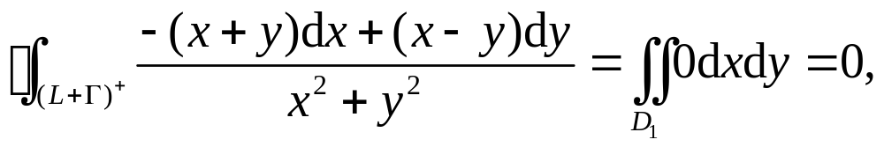
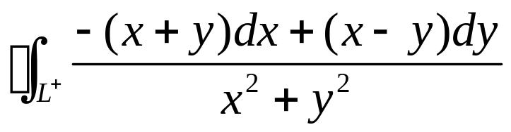
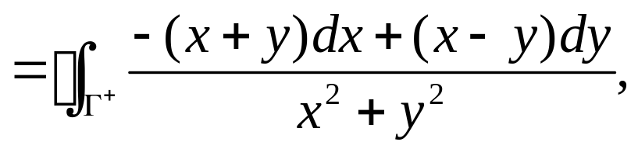

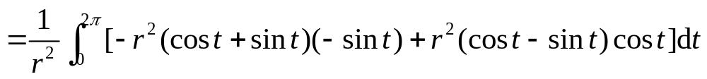
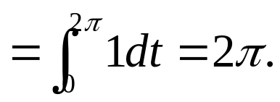
(2)D包含原点.
不满足格林公式的条件.
作一”充分小”的圆C把原点”挖掉”,得一
多连通区域,D₁,在其中
满足格林公式的条件.
设C的边界曲线Γ
则
由此,
设Γ的方程为

Slide 15



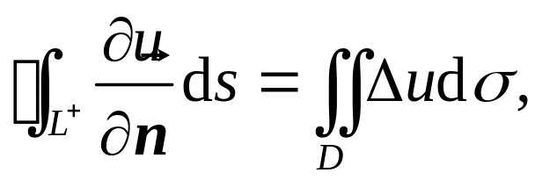
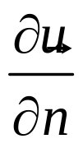
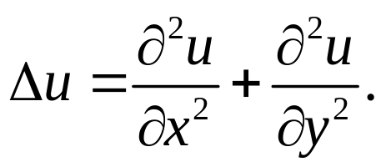


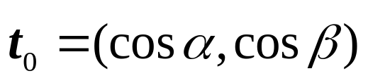

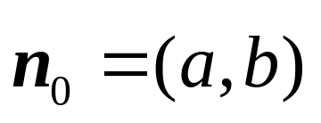
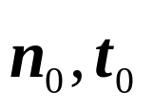
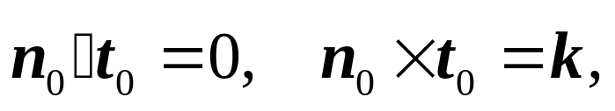
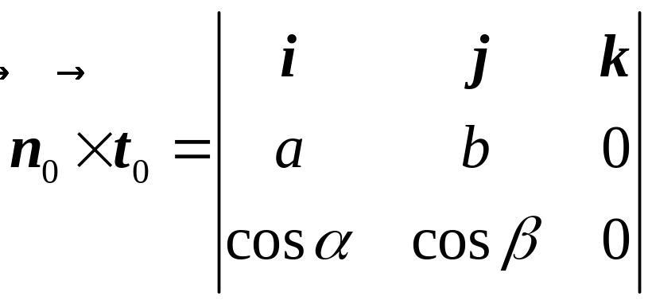
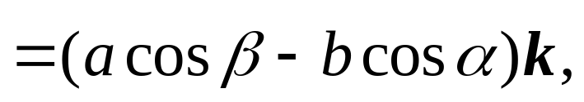
例6. 设函数u(x,y) 在有界闭区域D上有连续的二阶偏导数,L为
的边界且逐段光滑,证明
其中 表示函数u(x,y) 沿L的外法线方向
的方向导数,而
拉普拉斯算子
证: 设 为 的单位切向量,
为 的外法向量方向的单位向量, 满足关系式
由于

Slide 16
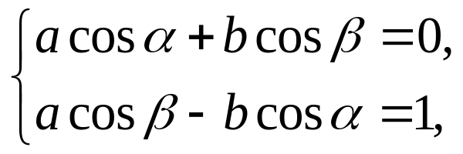
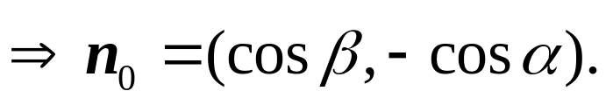

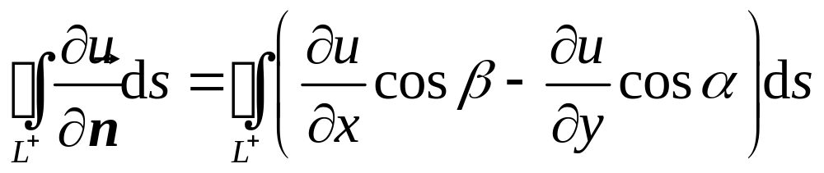
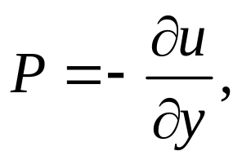
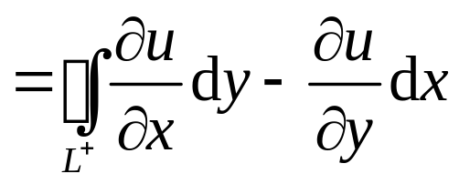
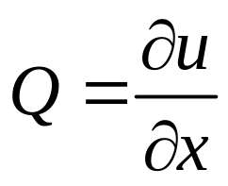
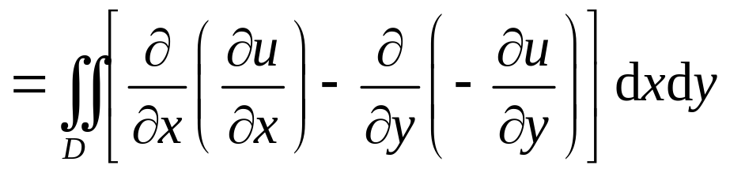
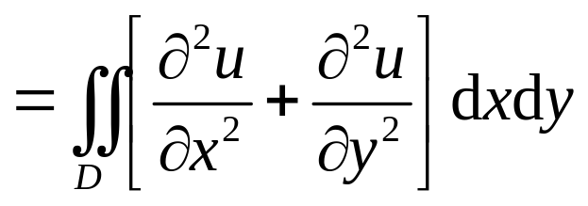
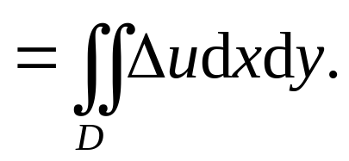
由此得方程组
于是由方向导数的定义,得
证毕

Slide 17

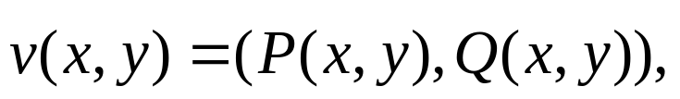

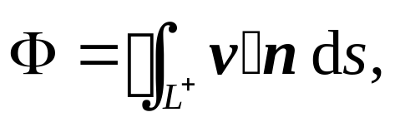

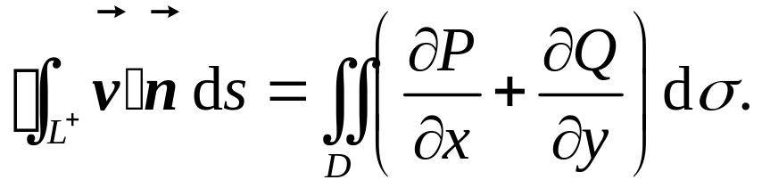




例7. 设区域D的边界为L,稳定流体在 上每一点(x,y)
处的速度为 其中函数P,Q 在 上
有一阶连续偏导数.定义流体通过闭曲线L的流量为
其中 为L的外法线方向的单位向量.求证:
格林公式
中的Q
格林公式
中的P
证: 设 的切向量为 则由上例知
于是

Slide 18


8
经过原点的连续闭曲线，L的方向为逆时针方向．
y
记L 所围成的闭区域为D．
当(0, 0)∉D时，由格林公式得
L
D
O
x

Slide 19



8
经过原点的连续闭曲线，L的方向为逆时针方向．
解 记L 所围成的闭区域为D．
当(0, 0)∈D时，选取适当小的
r>0，作位于D内的圆周l ：x²+y²=r ² ．
记L和 l 所围成的闭区域为 D₁．
在复连通区域D₁上应用格林公式得
y
L
其中 l 的方向取逆时针方向．于是
D
D₁
l
O
x
例题5和8共性：被积函数有“奇点”.

Slide 20
作业
习题8.3
（2）（4）（5）；
（1）（2）；

Slide 21
二、平面第二型曲线积分与路径无关的条件
第二型曲线积分与路径无关问题：
设D是一个开区域，P(x, y)、Q(x, y)在区域D内具有一阶连续
偏导数. 如果对于D内任意指定的两个点A、B以及D内从点A到点
B的任意两条曲线L ₁、L ₂，
等式
y
B
．
L ₁
在D内与路径无关，否则说与路径
有关．
O
x
L ₂
A
．

Slide 22



第二型曲线积分与路径无关与闭第二型曲线积分为零的等价性：
内任意两条从点A到点B的曲线，则有
因为
所以有以下命题：
命题

Slide 23



第二型曲线积分与路径无关的充要条件：
定理2 设开区域D是一个单连通域，函数P(x, y)及Q(x, y)在
D
关 (或沿D内任意闭曲线的第二型曲线积分为零) 的充分必要条件是等式
在D内恒成立．
证明: 条件的充分性：

Slide 24




必要性. 假定曲线积分于路径无关,要证 在D内处处成立.
用反证法.设在D内某点M₀处等式不成立,不妨设
由假定知 在D内连续,于是在D内存在以M₀为圆心,以
充分小正数r为半径的小圆域D_{0,} 使得在此圆域上,有
记D₀的边界为L₀,在D₀上用格林公式,有
矛盾!证毕.

Slide 25

第二型曲线积分与路径无关的充要条件：
定理2 设开区域D是一个单连通域，函数P(x, y)及Q(x, y)在D
关 (或沿D内任意闭曲线的第二型曲线积分为零) 的充分必要条件是等式
在D内恒成立．
应注意的问题：
定理要求，
①区域D是单连通区域，
②函数P(x, y)及Q(x, y)在D内具有一阶连续偏导数．
如果这两个条件之一不能满足，那么定理的结论不能保证成
立．

Slide 26


再看以前讲过的补充例题
9
(1)抛物线y=x²上从O(0, 0)到B(1, 1)的一段弧；
(2)抛物线x=y²上从O(0, 0)到B(1, 1)的一段弧；
(3)有向折线OAB，顶点分别为O(0, 0)， A (1, 0)， B(1, 1)．
我们已求得沿三条路线都有
y
B(1, 1)
=1．
这里P=2xy，Q=x²．在整个平面内连续可导,且
x=y²
，
y=x²
所以第二型曲线积分与路径无关．
O
而对p.66例1,
A (1, 0)
x
所以曲线积分和路径有关

Slide 27


思考题:
我们前面已求得
L
不经过原点的连续闭曲线，L的方向为逆时针方向．
此处
在原点处,函数P,Q不满足定理关于两个偏导数都连续的条件,
于是在包含原点的区域内,定理不成立.
因此在本题中,
第二型曲线积分是否为零与积分闭曲线是否绕原点有关．

Slide 28










例10 求曲线积分
其中
是上半圆周
解:
积分和路径无关.故

Slide 29

说明:
根据定理2 , 若在某单连通区域内
则
1) 计算第二型曲线积分时, 可选择方便的积分路径;
2) 求第二型曲线积分时, 可利用格林公式简化计算,
若积分路径不是闭曲线, 可添加辅助线使之成闭曲线.;

Slide 30

















例11. 计算
其中L 是沿逆
时针方向以原点为中心,
a 为半径的上半圆周.
解法1 (直接积分法)令
则
解法2 (优选路径法) 记
则
这说明积分与路径无关, 故

Slide 31


















解法3 (格林公式法)
添加辅助线段
则
它与L所围区域为D,
(利用格林公式)
思考:
(1) 若L 改为顺时针方向,如何计算下述积分:
(2) 若 L 同上例方向不变 , 如何计算下述积分:

Slide 32
















思考题解答:
(1)
(2)

Slide 33
三、二元函数的全微分求积
D
若起点(x₀, y₀)为D内的一定点，终点(x, y)为D内的动点，则
为D内的函数．
有时,我们把这个函数u(x,y)称作全微分Pdx+Qdy 的原函数.

Slide 34

定理3 设开区域D是一个单连通域，函数P(x, y)及Q(x, y)在D
内具有一阶连续偏导数，则等式
在D内恒成立的充分必要条件是 P(x, y)dx+Q(x, y)dy 在D内恰为某一
函数u(x, y)的全微分,即有

Slide 35




证明：
充分性：假设存在某一函数u(x, y)，使得
du =P(x, y)dx+Q(x, y)dy，
则必有
从而

Slide 36


必要性：
D
在D内与路径无关．设(x₀, y₀)为D内一定点，(x, y)为D内的动点，
因为
(x₀, y)
(x, y)
y
(x₀, y₀)
O
x

Slide 37

必要性：
D
在D内与路径无关．设(x₀, y₀)为G内一定点，(x, y)为D内的动点，
因为
即
P(x, y)dx+Q(x, y)dy是某一函数的全微分．

Slide 38












推论 设
在单连通区域D内有连续的一阶偏导数,
对任意两点A,B∈D,曲线积分
与路径无关的充要
条件是:
恰是某个函数
的全微分.此外,当
是
的全微分时,有
其中
表示函数
在点A处的值,
的含义类似.
证: 推论的前半部结论由定理直接可以得出.下面证公式成立.
B
A

Slide 39







证毕
此推论说明:当函数
在单连通区域D内满足定
理的条件时,对D内的任意曲线弧AB,
曲线积分的牛顿-
莱布尼兹公式
也可写成

Slide 40










例12:求曲线积分
其中
的一段弧.
解:

Slide 41

从上例可知原函数的重要.
求原函数的公式：
条件:
(x₀, y)
(x, y)
y
(x₀, y₀)
(x, y₀)
O
x

Slide 42






13
并求出一个这样的函数．
的全微分．
y
(x, y)
O
(1, 0)
(x, 0)
x
问：为什么(x₀, y₀)不取(0, 0)？u(x, y)是唯一的吗？

Slide 43






求原函数的方法
若
在单连通域
中有连续的偏导数,且满足
求 的原函数的方法如下:
方法一 (曲线积分法)

Slide 44













方法二
(不定积分法)
为了求 的原函数 ,
(1) 先固定 ,将 看作是 的函数
对 积分
显然
令
对 积分可求出
方法三:
凑全微分法

Slide 45









例14. 设
(1) 对平面上任意两点A,B,证明
与路径无关;
(2)求
的原函数
(3)求曲线积分
解:
(1)由于
在全平面有一阶连续偏导数,且
所以
与路径无关;
(2)
方法一
(曲线积分法)

Slide 46










方法二(不定积分法)
方法三(凑全微分法)

Slide 47





(3)
练习. 验证：在整个xOy 面内，xy²dx+x²ydy 是某个函数的全微
分，并求出一个这样的函数．
y
(x, y)
恒成立，因此在整个xOy 面内，
xy²dx+x²ydy是某个函数的全微分．
O
(x, 0)
x

Slide 48











例15. 设质点在力场
作用下沿曲线 L :
由
移动到
求力场所作的功W
解:
令
则有
可见, 在不含原点的单连通区域内积分与路径无关.

Slide 49






取圆弧
思考: 积分路径是否可以取
为什么？
注意, 本题只在不含原点的单连通区域内积分与路径
无关 !
作业 : 习题8.3 1(1),(3) ,2(1),4(1),5,6(1),11,13(1).

Slide 50






内容小结:
格林公式建立了第二类曲线积分与二重积分的联系；
给出了求曲线积分的新方法.
条件
公
式
等
价
命
题

